Slide 1

Полный геном.секвенирование возбудителя заячьего сифилиса Treponema paraluisleporidarum

Slide 2
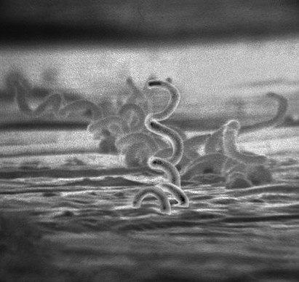
Сифилис
системное венерическое инфекционное заболевание с поражением кожи, слизистых оболочек, внутренних органов, костей, нервной системы с последовательной сменой стадий болезни.
wikipedia.org

Slide 3
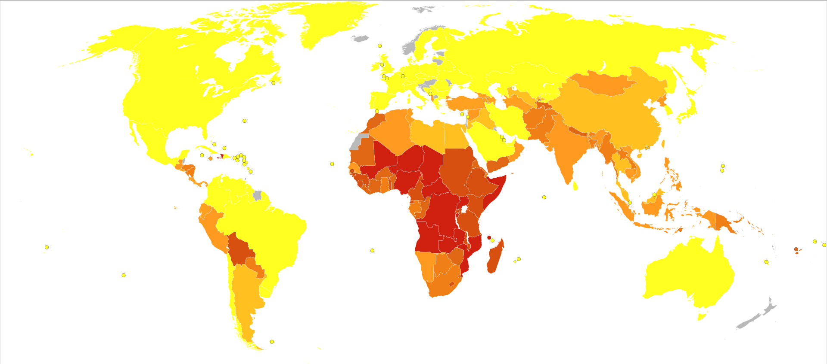


Slide 4
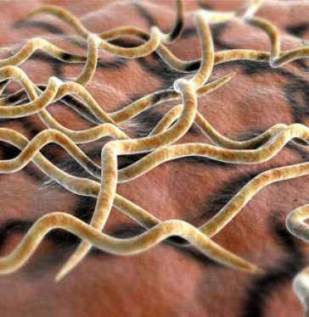
Кроличий сифилис
Хроническая инфекционная болезнь, характеризующаяся поражением кожи в области наружных половых органов.
zooclub.ru

Slide 5
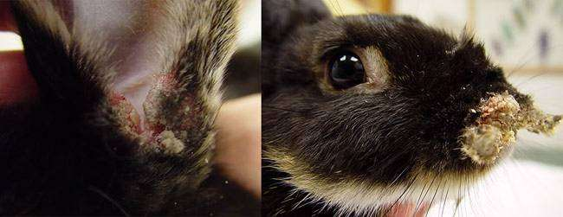
Симптомы:
- покраснение и отечность препуция или больших срамных губ,
- покраснение, отечность и изъязвление прямой кишки.
- серозно-слизистый или слизисто-гнойный экссудат из язв, содержащий трепонемы.
- красновато-синеватая окраска и корка на воспаленных участках
- набухшие паховые и подколенные лимфатические узлы.
- волдыри на губах и выпадение шерсти, а также опухоли на половых органах или фимоз

Slide 6
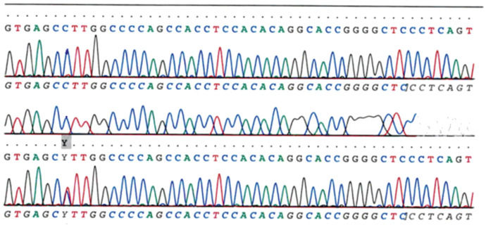
Секвенирование- определение аминокислотной или нуклеотидной последовательности ДНК и/или РНК.
medach.pro

Slide 7
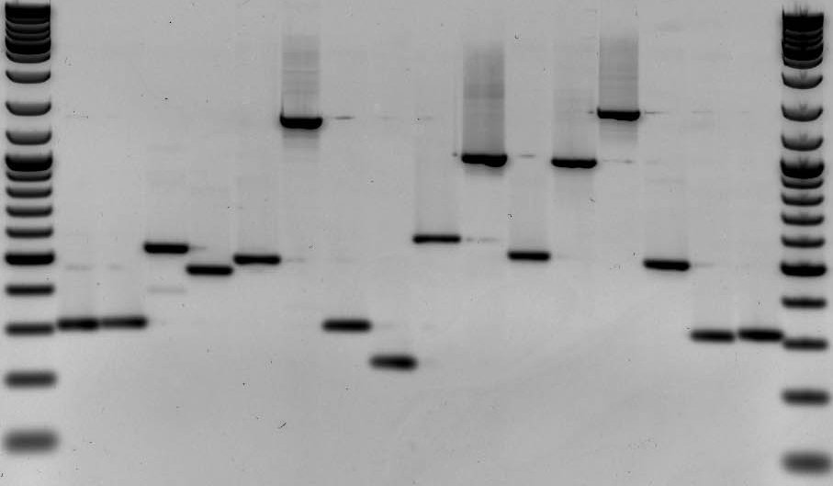
Секвенирование по Сенгеру
Дидезоксинуклеотиды метят четырьмя разными флуоресцентными красителями и проводят ПЦР в одной пробирке. Затем во время электрофореза в полиакриламидном геле луч лазера в определённом месте геля возбуждает флуоресценцию красителей, и детектор определяет, какой нуклеотид в настоящий момент мигрирует через гель. Современные приборы используют для секвенирования ДНК капиллярный электрофорез.
wikipedia.org

